Slide 1


























Slide 2






















Standar Pelayanan Pasien : Tujuan utama pelayanan kes RS adalah pelayanan pasien….
Manajemen Risiko RS
→ Risiko Klinis
Pelayanan Fokus Pasien
( Patient Centered Care)
“Safety isa fundamental principle of patient care and a critical component of Quality Management.”
Etik
4 Fondasi
PPA Asuhan pasien
Mutu
Patient Safety
Kebutuhan Pasien
Asuhan Medis
Asuhan Keperawatan
Asuhan Gizi
Asuhan Obat
(WorldAlliance for Patient Safety, Forward Programme,
WHO, 2004)
EBM VBM
Evidence Based Medicine
Value Based Medicine
(NicoALumenta &AdibAYahya, 2012)

Slide 3






PELAYANAN PASIEN RISIKO TINGGI DAN PENYEDIAAN PELAYANAN RISIKO TINGGI
*Standar PP.3 Kebijakan dan prosedur mengarahkan asuhan pasien risiko tinggi dan ketentuan pelayanan risiko tinggi.
Elemen Penilaian PP.3
Pimpinan RS telah mengidentifikasikan pasien risiko tinggi dan pelayanan risiko tinggi. (HPK 1.5. EP 1)
Pimpinan RS menggunakan proses kerjasama untuk mengembangkan kebijakan dan prosedur yg dapat dilaksanakan.
Staf sudah dilatih dan menggunakan kebijakan & prosedur untuk mengarahkan asuhan.
3

Slide 4




*Standar PP.3.1 Kebijakan & prosedur mengarahkan yan kasus
emergensi
*Standar PP.3.2 –” – mengarahkan pemberian yan resusitasi di seluruh
unit RS. → “ Code Blue”
*Standar PP.3.3 –” – mengarahkan penanganan, penggunaan, dan pemberian darah dan produk darah.
*Standar PP.3.4 –” – mengarahkan asuhan pasien yg menggunakan
peralatan bantu hidup dasar atau yang koma.
*Standar PP.3.5 –” – mengarahkan asuhan pasien dgn penyakit menular dan mereka yg daya tahannya diturunkan (immune-supressed)
*Standar PP.3.6 –” – mengarahkan asuhan pasien dialisis (cuci darah)
*Standar PP.3.7 –” – mengarahkan penggunaan alat penghalang (restraint)
& asuhan pasien yg diberi penghalang
*Standar PP.3.8 –” – mengarahkan asuhan pasien usia lanjut, mereka yg
cacat, anak-anak dan mereka yg berisiko disiksa. (HPK 1.5. EP 2)
*Standar PP.3.9 –” – mengarahkan asuhan pada pasien yg mendapat
kemoterapi atau terapi lain yg berisiko tinggi.
4

Slide 5


Pelayanan Berisiko
Standar Akreditasi RS 2012
Pa si e n
yang berisiko t inggi
Pe l a ya na n
yang berisiko t inggi
1 . Yan K asus Em er gensi 2 . Yan Resusit asi
. Yan Pasien dgn
Vent i lat or & K om a
. Yan Penyak i t Menular
. Yan Pasien Im unosupr es 6 . Yan Dialisis
7 . Yan Pasien Rest r ained 8 . Yan Lansia –A nak –
Berisik o K ek er asan 9 . Yan K em ot er api
10 .Yan Ter api lain yg berisik o
. Yan Tr ansfusi Dar ah / Pr oduk Dar ah
. Yan Penyak i t Menular 3 . Yan Penyak i t Menular 4 . Yan Dialisis
. Yan K em ot er api
. Yan Ter api yg berisik o lainnya

Slide 6














Mutu
Safety
!
Pelayanan Berisiko
Rawan Insiden
Keselamatan Pasien
Pasien & Pelayanan Yg Berisiko Tinggi

Slide 7





Slide 8











































Hospital Risk Management Categories of Risk
Patient Risks
•Clinical Risk Mgt
•Patient Safety
Hospit al Risk
Managem ent
Property Risks
Roberta Caroll, editor : Risk Management Handbook for Health Care Organizations, 4th edition, Jossey Bass, 2004
KARS Dr.Nico Lumenta

Slide 9





































Kategori Risiko di Rumah Sakit ( Categories of Risk )
Patient care-related risks
Medical staff-related risks
Employee-related risks
Property-related risks
Financial risks
Other risks
Roberta Caroll, editor : Risk Management Handbook for Health Care Organizations, 4th edition, Jossey Bass, 2004
KARS Dr.Nico Lumenta

Slide 10






























Scope of Hospital Risk Management (revised) :
of
T he Patient
of
T he
Health Care
of
T he
Hospital
Business
of
T he
Safety
Worker
of
T he
Facilities
Environment
KARS Dr.Nico Lumenta

Slide 11

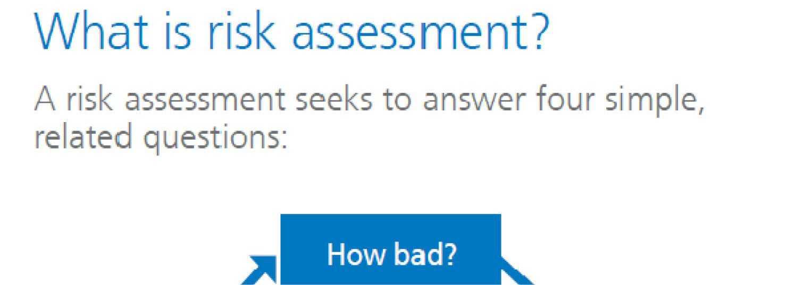

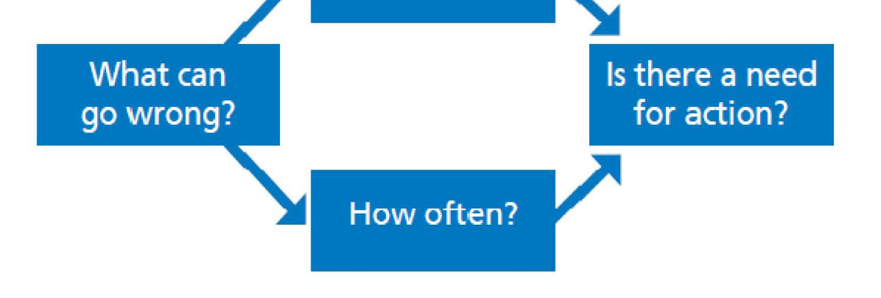

Seberapa parah
Apa yang bisa salah?
Apakah perlu suatu tindakan?
Seberapa sering ?
Healthcare risk assessment made easy, The National Patient Safety Agency, 2007

Slide 12
Risk management process overview
TEGAKKAN KONTEKS
KOMUNIKASI DAN KONSULTASI
RISIKO
IDENTIFIKASI RISIKO
MONITOR DAN REVIEW
ASESMEN
ANALISA RISIKO
EVALUASI RISIKO
KELOLA RISIKO RISK REGISTER
ACHS : Risk Management & Quality Improvement Handboo¹k², 2013

Slide 13











Slide 14


Mengapa Keselamatan Pasien
100
Keselamatan Pasien !
I pTek PelayananMedis
Populasi Menua Risiko Klinis !
Litigasi !
0
Waktu →
1960
2000 +

Slide 15








PASIEN
Quality & Safety
Sistem Pelayanan Klinis
Asuhan Pasien / Patient Care
Nakes Pemberi Asuhan Pasien :
Dokter, Perawat, Staf Klinis lainnya
Manajemen Pemilik
Sistem
Manajemen

Slide 16

Manchester Patient Safety Framework(MaPSaF)…. help healthcare teams and organisations reflect on their progress in developing a mature safety culture.
Levels of maturity with respect to a safety culture
E. Risk management is an integral
part of everything that we do
D. We are always on the alert for risks that
might emerge
C. We have systems in
place to manage all identified risks
B. We do something when we
have an incident
A. Why waste our
time on safety?
PATHOLOGICAL
REACTIVE
BUREAUCRATIC
PROACTIVE
GENERATIVE

Slide 17
Pathological: organisations with a prevailing attitude of ‘why waste our time on safety’ and, as such, there is little or no investment in improving safety.
Reactive: organisations that only think about safety after an incident has occurred.
Bureaucratic: organisations that are very paper-based and safety involves ticking boxes to prove to auditors and assessors that they are focused on safety.
Proactive: organisations that place a high value on improving safety, actively invest in continuous safety improvements and reward staff who raise safety- related issues.
Generative: the nirvana of all safety organisations in which safety is an integral part of everything that they do. In a generative organisation, safety is truly in the hearts and minds of everyone, from senior managers to frontline staff.

Slide 18

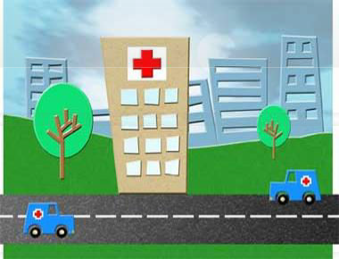
Who can MaPSaF be used by?
Clinical Governance & Risk Committees
Professional
Groups
Trust Boards
Directorates & Specialties
Multi-disciplinary Teams
Wards & Departments

Slide 19
















Komponen dalam Asuhan Pasien Terintegrasi
  PPA sbg Tim Interdisiplin dan DPJP sebagai Clinical Leader, Kolaborasi Interprofesional
  Integrated Clinical Pathway
  Integrated Discharge Planning
  Case Manager / Manajer Pelayanan Pasien
  Asuhan Gizi Terintegrasi
  Keterlibatan Pasien – Keluarga

Slide 20

W elcom e to I JI C!
The I nternational Journal of I ntegrated Care (IJIC) is an online, open-access, peer-reviewed scientific journal that publishes original articles in the field of integrated care on a continuous basis.
Established in 2000, I JI C' s m ission has been to prom ote integrated care as a scientific discipline. IJIC's primary purpose has been to examine critically the policy and practice of integrated care and whether and how this has impacted on quality-of-care, user experiences, and cost-effectiveness.

Slide 21
A. PPA sbg Tim Interdisiplin dan DPJP sebagai Clinical Leader,
Kolaborasi Interprofesional

Slide 22




Profesional Pemberi Asuhan
PPA
Tugas Mandiri, Tugas Kolaboratif, Tugas Delegatif
DPJP
Perawat/ Bidan
Apoteker
Psikologi Klinis
Nurisionis Dietisien
Terapis Fisik
Teknisi Medis
Penata Anestesi
Lainnya
KARS Dr.Nico Lumenta

Slide 23
1. Profesional Pemberi Asuhan
TimInterdisiplin
Tugas Mandiri, Tugas Kolaboratif, Tugas Delegatif
Asesmen pasien dgn pola IAR
Kolaborasi dan Kompetensi Interprofesional
Kompetensi masing2 PPAmemadai
Kontribusi profesinya yg setara dlmfungsi profesinya
DPJP sebagai Clinical Leader, sbg “motor” Integrasi asuhan pasien
Rekam Medis : CPPT – Catatan Perkembangan Pasien Terintegrasi
Asuhan dgn BPIS : Bila Pasien Itu Saya
PPA

Slide 24

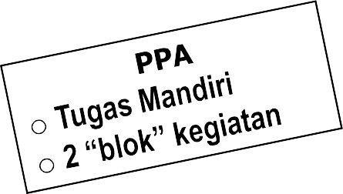

Pr oses Asuhan Pasien
Patient Care
Diagram IAR
1
Asesmen Pasien
(Skrining, “Periksa Pasien”)
Pencatatan:
PPA :
Dokter Perawat Bidan Apoteker Nutrisionis Dietisien Teknisi Medis (Penata- Anestesi) Terapis Fisik
. I nfor m a s i dik um pulk a n : Anamnesa, pemeriksaan, pemeriksaan lain / penunjang, dsb
. A na lis is infor m a s i :
Menetapkan Diagnosis / Masalah / Kondisi
I
Asesmen Awal
A
Asesmen Ulang SOAP
Untuk mengidentifikasi Kebutuhan Yan Pasien
3 . Re nc a na A s uha n /Pla n of C a r e : Merumuskan rencana dan sasaran terukur Untuk memenuhi Kebutuhan Yan Pasien
R
2
Pemberian Pelayanan Implementasi Rencana
Monitoring
Asesm en Ulang

Slide 25


Proses Asuhan Pasien
2 blok proses, oleh masing2 PPA
1 . Asesmen Pasien → “IAR”
1. INFORMASI DIKUMPULKAN : anamnesa, pemeriksaan fisik, pemeriksaan lain / penunjang, dsb I | Std AP 1
2. ANALISIS INFORMASI : menghasilkan kesimpulan a.l. Masalah, Kondisi, Diagnosis, _{A} untuk mengidentifikasi kebutuhan pelayanan pasien | StdAPK 1, 1.1.1, 1.1.2, 3, 4, AP 1.3, 1.3.1, 1.2. EP 4, 1.9, 1.11, 4.1, PP 7.
3. RENCANAPELAYANAN / Plan of Care, untuk memenuhi kebutuhan pelayanan pasien R | Std PP 2 EP 1, PP 2.1, 5, StdAP 2, PAB 5, 7, 7.4.
S O
A
P
2 . Pemberian Pelayanan/
* Implementasi Rencana/
* Monitoring
Std PP 2, EP 2, PP 5 EP 2 & 3, PAB 3 EP 5, 5.3, 6, 7.3,
25

Slide 26
D P J P
adalah Ketua Tim PPA / Interdisiplin / Klinis Clinical Leader
Fungsi DPJP seba gai Clinical Leader :
  Merencanakan/mengarahkan kerangka pokok asuhan
  Koordinasi asuhan pasien – individual PPA
  Kolaborasi semua PPA terkait
  Sintesis semua IAR terkait
  Interpretasi asesmen
  Review rencana semua PPA lainnya, buat catatan/notasi di CPPT, sehingga terlaksana asuhan pasien terintegrasi serta kontinuitas asuhannya memenuhi kebutuhan pasiennya.
  Verifikasi (telah melakukan review) paraf.
  Komunikasi dengan Case Manager agar terjaga kontinuitas pelayanan pasien memenuhi kebutuhan pasiennya
NB. Terkait Std AP 4, AP 4.1, PP 2, PP 2.1.
KARS Dr.Nico Lumenta

Slide 27



Interprofessionality
Interprofessional Collaboration (IPC) When multiple health workers from different professional backgrounds work together with patients, families, carers, and communities to deliver the highest quality of care
Interprofessional Education (IPE)
When students from two or more professions learn about, from and with each other to enable effective collaboration and improve health outcomes
(Framework_{K}f_{A}or_{R}A_{S} c_{D}t_{r}i.o_{N}n_{ic}o_{o}n_{L}I_{u}n_{m}te_{e}r_{n}p_{t}r_{a}ofessional Education & Collaborative Practice, WHO, 2010)

Slide 28







Professional Competency
Behavioral demonstrations of an integrated set of knowledge, skills, and attitudes that define the domains of work of a specific health profession applied in specific care contexts
Interprofessional Competency
Behavioral demonstrations of
an integrated set of knowledge, skills and attitudes for
working together across the professions, with other health care workers,
and with patients/families / communities / populations
to improve health outcomes in specific care contexts
KARS Dr.Nico Lumenta

Slide 29


Elements of collaborative practice
Tanggung jawab
Akuntabel
Koordinasi
Komunikasi
Kerjasama
Ketegasan
Otonomi 8.
Responsibility
Accountability
Coordination
Communication
Cooperation
Assertiveness
Autonomy
Percaya & Respek - Mutual trust and respect
(Kasperski M. Implementation strategies: ‘Collaboration in primarycare- family doctors andnursepractitioners delivering
^{KA}s^{R}h^{S}ar^{D}e^{r}d^{.N}c^{ic}aºre^{L}.^{u}’ ^{m}To^{e}ro^{n}n^{ta}to, ON: Ontario College of Family Physicians,2000)

Slide 30
Kompetensi dalam Kolaborasi I nterprofesional
(38 )
_{Ranah Kompetensi 1:} Values/Ethics for Interprofessional Practice (10 ) Bekerja bersama Nakes dari profesi lain untuk memelihara iklim saling respek (menghormati) dan berbagi nilai2.
Ranah Kompetensi 2: Roles/Responsibilities (9 ) Menggunakan pengetahuan dari peran masing2 guna memperoleh dan mengatasi kebutuhan layanan kesehatan dari pasien dan populasi yang dilayani.
Ranah Kompetensi 3: Interprofessional Communication ⁽⁸ ⁾ Berkomunikasi dengan pasien, keluarga, komunitas, dan profesional kesehatan lain dengan cara yang responsif dan bertanggung jawab yang mendukung suatu pendekatan tim dalam pemeliharaan kesehatan serta pengobatan penyakit.
Ranah Kompetensi 4: Teams and Teamwork (11 ) Menerapkan nilai2 membangun-relasi dan prinsip2 dinamika tim untuk kinerja efektif dalam tim dgn peran yang berbeda untuk merencanakan dan memberikan asuhan berfokus pasien-/populasi yang aman, tepat waktu, efisien, dan wajar.
Interprofessional Education CollaborativeExpert Panel..Core competencies for interprofessional collaborative practice: Report of an expert panel. Washington, D.C.: Interprofessional Education Collaborative, (2011)

Slide 31









Slide 32
B. Integrated Clinical Pathway

Slide 33
UU no 29/2004 Praktik Kedokteran
Pasal 44
Pasal 50 & 51
Standar Pelayanan Kedokteran
Standar Profesi Standar Prosedur Operasional
Permenkes 1438/2010

Slide 34
Permenkes 1438/2010
Standar Pelayanan Kedokteran meliputi PNPK & SPO
PNPK
Literatur: Artikel asli Meta-analisis PNPK (asing) Buku ajar, etc
Kesepakatan staf medis
Nasional
(Pedoman Nasional Pelayanan Kedokteran)
Standar Prosedur Operasional
Rumah Sakit
PPK
Pathways Algorhythms Protocols Procedures Standing orders
Sesuai dengan Jenis dan Strata (hospital specific)

Slide 35

DEFINISI
(INTEGRATED) CLINICAL PATHWAY ADALAH
Suatu konsep perencanaan pelayanan terpadu / terintegrasi yang merangkum setiap langkah yang diberikan pada pasien, yang berdasarkan standar pelayanan medis⁽¹, standar pelayanan keperawatan⁽²
& standar pelayanan PPA lainnya⁽³ yang berbasis bukti dengan hasil terukur, pada jangka waktu tertentu selama pasien dirawat di RS

Slide 36

PRINSIP DASAR PENYUSUNAN ICP
Pelayanan terpadu/terintegrasi dan berfokus pasien
Melibatkan semua profesional pemberi asuhan (dokter, perawat,bidan, farmasis,nutrisionis, fisioterapis, dll)
Mencatat seluruh kegiatan asuhan (rekam medis)
Penyimpangan kegiatan asuhan dicatat sebagai varians
CP berfungsi ganda;
  Sebagai acuan dalam memberikan asuhan pada pasien dari waktu ke waktu
  Sebagai alat monitoring kepatuhan staf klinis

Slide 37
2 FORMAT I CLINICAL PATHWAY
FORMAT CP TEMPLATE
  Akan digunakan PPA sebagai panduan pelayanan
  Berada di setiap unit rawat inap
  Case manajer mengingatkan PPA (terutama
DPJP) untuk mengikuti CP template
FORMAT CP ACTUAL
Berada pada berkas rekam medis pasien
Diisi oleh Case manajer sesuai pelaksanaan yang tertulis dalam rekam medis pasien
Dikeluarkan dari berkas setelah pasien pulang utk analisis oleh unit mutu

Slide 38

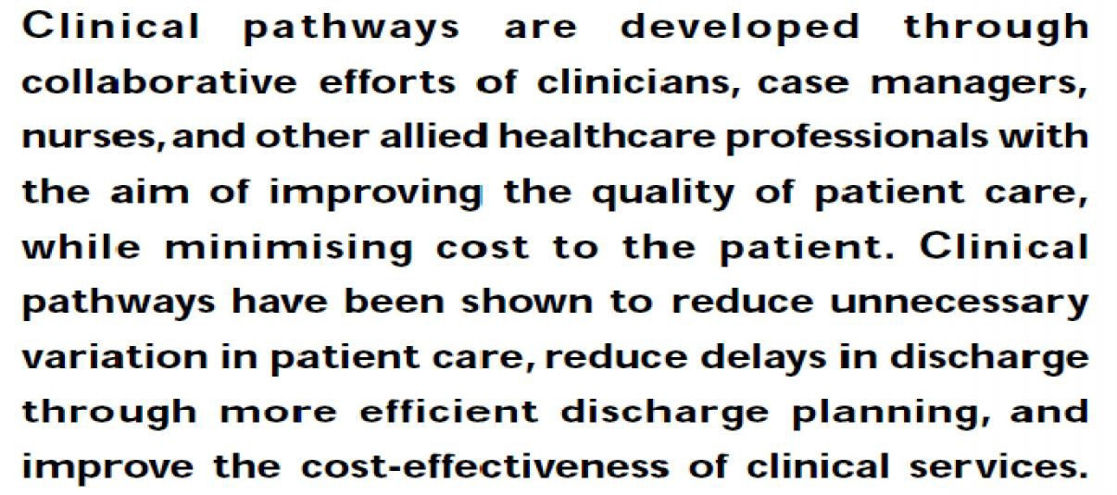

Slide 39


STANDARASUHAN MEDIS (PPK)
STANDARASUHAN KEPERAWATAN
STANDARASUHAN NUTRISI
STANDARASUHAN FARMASI
STANDARPELAYANANADMINISTRASI
KOMPONEN CLINICAL PATHWAY

Slide 40
Pelayanan terpadu/terintegrasi dan berfokus pasien
Melibatkan semua profesional pemberi pelayanan (dokter, perawat,bidan, farmasis,nutrisionis, fisioterapis, dll)
Tetapkan waktu pelaksanaan pelayanan/asuhan
Seluruh kegiatan dicatat (rekammedis)
Penyimpangan kegiatan dicatat sebagai varians
PRINSIP DASAR PENYUSUNAN CP

Slide 41
MENETAPKAN PRIORITAS CP YANG AKAN DIBUAT
HIGH VOLUME (BERDASARKAN DATA TAHUN YANG LALU)
HIGH VARIATION
HIGH COST
KASUS KOMPLEX

Slide 42
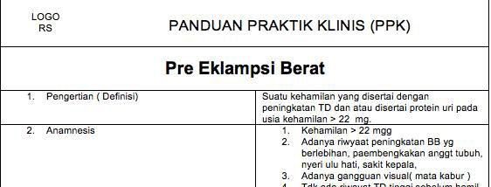
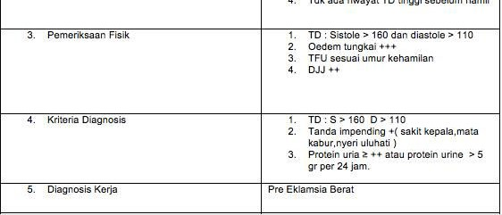
1 /3

Slide 43
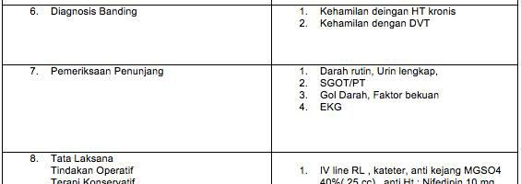
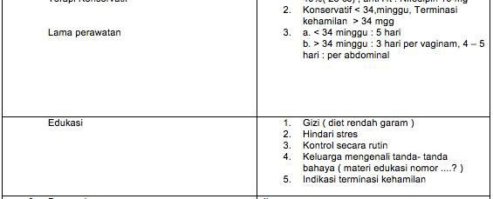
2 /3

Slide 44
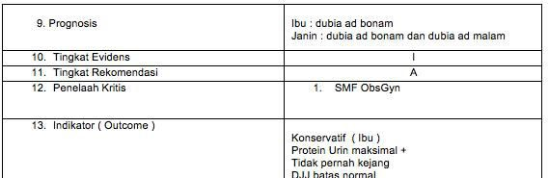
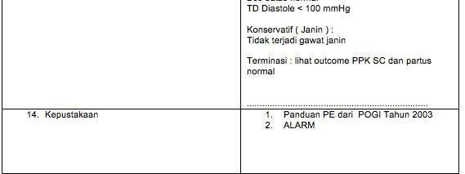
3 /3

Slide 45
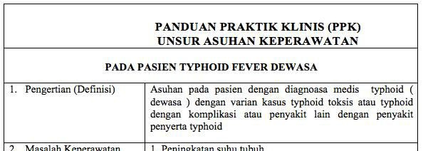
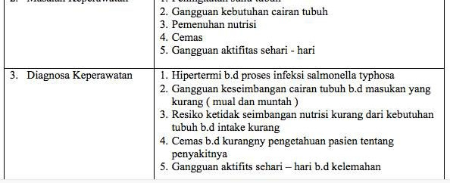
1 /3

Slide 46
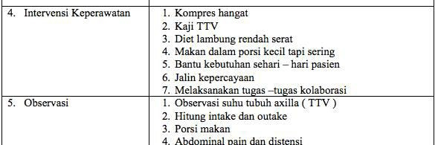
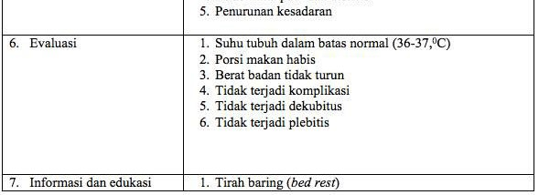
2 /3

Slide 47
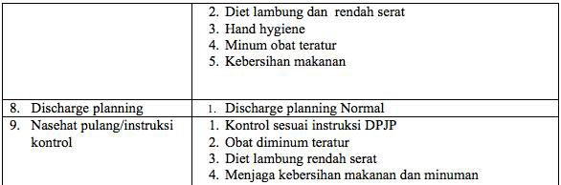
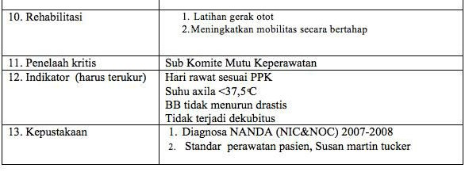
3 /3

Slide 48
PANDUAN PRAKTIK KLINIS
UNSUR ASUHAN FARMASI

Slide 49
1. SAF Drug related problems , digunakan untuk seluruh pasien
SAF penggunaan antibiotik ( anti infeksi )
SAF geriatri
SAF pediatrik
SAF dengan gangguan ginjal - terkait dengan adanya penyesuaian dosis
SAF dengan gangguan hati - terkait dengan penyesuaian dosis dan hepatotoksik
SAF penggunaan obat dengan indeks terapi sempit
SAF penggunaan alat khusus
STANDAR ASUHAN FARMASI

Slide 50
SAF PADA PASIEN DIABETES MELLITUS
SAF drug related problem
SAF polifarmasi
SAF penggunaan antibiotika

